Slide 1

CHƯƠNG 1 / MÔ TẢ BÀI TOÁN VÀ SƠ ĐỒ CHỨC NĂNG
Ứng dụng Android quản lý
sức khỏe tại nhà Vita
Tổng quan đề tài, chức năng, màn hình và cơ sở dữ liệu
Huỳnh Trung Tín · Đinh Tấn Minh
GVHD: ThS. Nguyễn Kim Duy
Trường Đại học Thủ Dầu Một · Tháng 10/2026
VITA / CHƯƠNG 1
01
Notes:
Nguồn nội dung: Tai_lieu/Chương/Chốt/Chuong_1.docx, toàn bộ Chương 1, bảng 1.1–1.9. Ảnh giao diện thực tế: .audit-cache/full-ui-native-shots trong dự án Vita. Sơ đồ liên kết màn hình và ERD là hình gốc trích từ tài liệu. Các bảng trên slide là bản tóm tắt để trình bày.

Slide 2
1.1 MÔ TẢ BÀI TOÁN
Bài toán, mục tiêu và phạm vi
Hiện trạng
Nền tảng
Kết quả đo rời rạc, thiếu thời điểm và bối cảnh nên khó theo dõi thay đổi.
Java, giao diện XML, Android 7.0 trở lên. Dữ liệu cục bộ bằng SQLite.
Mục tiêu
Phạm vi hiện tại
Ghi chỉ số, quản lý thuốc, nước uống và thống kê trong một ứng dụng.
Nhập thủ công. Chưa đồng bộ đám mây, kết nối thiết bị đo hay theo dõi giấc ngủ.
Đối tượng
Giới hạn sử dụng
Cá nhân tự ghi chép và theo dõi sức khỏe tại nhà.
Nhận xét chỉ số và BMI chỉ để tham khảo, không chẩn đoán hoặc chỉ định điều trị.
VITA / CHƯƠNG 1
02
Notes:
Nguồn nội dung: Tai_lieu/Chương/Chốt/Chuong_1.docx, toàn bộ Chương 1, bảng 1.1–1.9. Ảnh giao diện thực tế: .audit-cache/full-ui-native-shots trong dự án Vita. Sơ đồ liên kết màn hình và ERD là hình gốc trích từ tài liệu. Các bảng trên slide là bản tóm tắt để trình bày.

Slide 3
1.1 NHU CẦU VÀ CHỨC NĂNG
Các chức năng chính của Vita
Tài khoản và hồ sơ
Nước uống
Đăng ký hai bước, đăng nhập, sửa hồ sơ, đăng xuất và xóa tài khoản.
Ghi từng lần uống, sửa nhật ký và theo dõi mục tiêu trong ngày.
Chỉ số và BMI
Tổng quan và thống kê
Thêm, sửa, tra cứu lần đo. Tính BMI và phân loại khi đủ điều kiện tuổi.
Dữ liệu mới nhất, cữ kế tiếp, biểu đồ 7 hoặc 30 ngày.
Thuốc và cữ uống
Điều kiện nhắc nhở
Nhiều giờ, ngày lặp. Người dùng xác nhận Đã uống hoặc Bỏ qua.
Phụ thuộc quyền thông báo và báo thức Android. Ghi nhận dữ liệu vẫn hoạt động khi tắt thông báo.
VITA / CHƯƠNG 1
03
Notes:
Nguồn nội dung: Tai_lieu/Chương/Chốt/Chuong_1.docx, toàn bộ Chương 1, bảng 1.1–1.9. Ảnh giao diện thực tế: .audit-cache/full-ui-native-shots trong dự án Vita. Sơ đồ liên kết màn hình và ERD là hình gốc trích từ tài liệu. Các bảng trên slide là bản tóm tắt để trình bày.

Slide 4
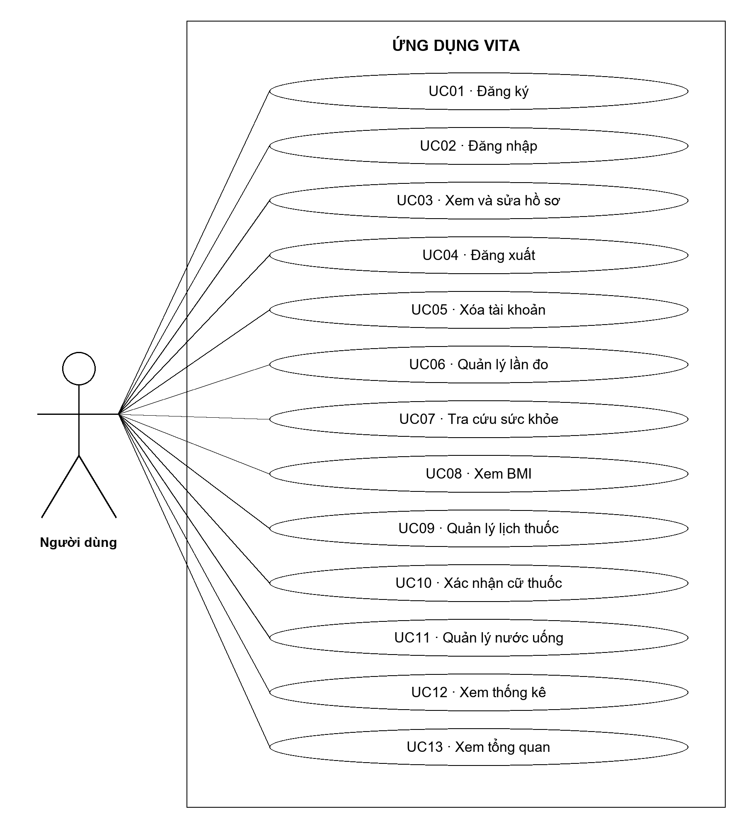
1.2 SƠ ĐỒ CHỨC NĂNG
Sơ đồ ca sử dụng tổng quát
13 UC sử dụng
Người dùng là tác nhân nghiệp vụ chính. Android hỗ trợ báo thức và thông báo.
Các nghiệp vụ yêu cầu phiên đăng nhập hợp lệ, trừ đăng ký và đăng nhập.
Sơ đồ thể hiện riêng 13 UC sử dụng, tương ứng UC01–UC13 trong Bảng 1.1 của báo cáo.
VITA / CHƯƠNG 1
04
Notes:
Nguồn nội dung: Tai_lieu/Chương/Chốt/Chuong_1.docx, toàn bộ Chương 1, bảng 1.1–1.9. Ảnh giao diện thực tế: .audit-cache/full-ui-native-shots trong dự án Vita. Sơ đồ liên kết màn hình và ERD là hình gốc trích từ tài liệu. Các bảng trên slide là bản tóm tắt để trình bày. Sơ đồ cập nhật: docs/assets/Vita_UseCase_13_UC.png, đủ UC01–UC13. Khi trình bày, tập trung các nhóm chức năng và đường liên kết chính. Không yêu cầu người nghe đọc từng nhãn nhỏ trong hình.

Slide 5




1.3 TỔNG QUAN MÀN HÌNH
Tổ chức giao diện ứng dụng
10 Activity và 4 Fragment chính. MainActivity giữ các tab bằng cơ chế ẩn và hiện.
Trang chủ
Sức khỏe
Nhắc nhở
Thống kê
VITA / CHƯƠNG 1
05
Notes:
Nguồn nội dung: Tai_lieu/Chương/Chốt/Chuong_1.docx, toàn bộ Chương 1, bảng 1.1–1.9. Ảnh giao diện thực tế: .audit-cache/full-ui-native-shots trong dự án Vita. Sơ đồ liên kết màn hình và ERD là hình gốc trích từ tài liệu. Các bảng trên slide là bản tóm tắt để trình bày.

Slide 6



1.3 LUỒNG ĐĂNG NHẬP VÀ ĐĂNG KÝ
Khởi động và xác thực tài khoản
SplashActivity
Kiểm tra phiên để mở LoginActivity hoặc MainActivity.
LoginActivity
Đăng nhập thành công dẫn đến màn hình chính. Có lối mở đăng ký.
RegisterActivity
Hai bước trong cùng một Activity: tài khoản và hồ sơ ban đầu.
Đăng nhập
Đăng ký: tài khoản
Đăng ký: hồ sơ
VITA / CHƯƠNG 1
06
Notes:
Nguồn nội dung: Tai_lieu/Chương/Chốt/Chuong_1.docx, toàn bộ Chương 1, bảng 1.1–1.9. Ảnh giao diện thực tế: .audit-cache/full-ui-native-shots trong dự án Vita. Sơ đồ liên kết màn hình và ERD là hình gốc trích từ tài liệu. Các bảng trên slide là bản tóm tắt để trình bày.

Slide 7


1.3 CÁC ĐIỂM TRUY CẬP NHANH
Trang chủ và quản lý hồ sơ
HomeFragment
Chỉ số mới nhất, cữ kế tiếp
và tiến độ nước.
ProfileActivity
Xem hồ sơ, mở BMI
và thiết lập nước.
EditProfileActivity
Sửa hồ sơ, cảnh báo
khi rời biểu mẫu chưa lưu.
BmiActivity
Mở từ Trang chủ hoặc Hồ sơ.
Tính BMI, chọn bộ ngưỡng.
Trang chủ
Hồ sơ
Chỉnh sửa hồ sơ
VITA / CHƯƠNG 1
07
Notes:
Nguồn nội dung: Tai_lieu/Chương/Chốt/Chuong_1.docx, toàn bộ Chương 1, bảng 1.1–1.9. Ảnh giao diện thực tế: .audit-cache/full-ui-native-shots trong dự án Vita. Sơ đồ liên kết màn hình và ERD là hình gốc trích từ tài liệu. Các bảng trên slide là bản tóm tắt để trình bày.

Slide 8


1.3 LUỒNG MÀN HÌNH SỨC KHỎE
Danh sách, nhập liệu và chi tiết lần đo
HealthFragment
Lọc lần đo theo khoảng ngày, chọn bản ghi để xem chi tiết.
AddHealthActivity
Dùng chung cho thêm mới và chỉnh sửa bản ghi sức khỏe.
DetailHealthActivity
Xem ngày giờ, giá trị, đơn vị và đối chiếu với lần đo trước phù hợp.
Danh sách lần đo
Ghi chỉ số
Chi tiết lần đo
VITA / CHƯƠNG 1
08
Notes:
Nguồn nội dung: Tai_lieu/Chương/Chốt/Chuong_1.docx, toàn bộ Chương 1, bảng 1.1–1.9. Ảnh giao diện thực tế: .audit-cache/full-ui-native-shots trong dự án Vita. Sơ đồ liên kết màn hình và ERD là hình gốc trích từ tài liệu. Các bảng trên slide là bản tóm tắt để trình bày.

Slide 9



1.3 NHẮC NHỞ VÀ THUỐC
Các màn hình quản lý lịch thuốc
ReminderFragment
Chuyển giữa cữ hôm nay và danh sách thuốc.
AddMedicineActivity
Thêm hoặc sửa thuốc, giờ uống và ngày lặp trong tuần.
MedicineDoseDialogs
Mở xác nhận cữ, điều chỉnh kết quả, lịch sử và xác nhận xóa thuốc.
Danh sách thuốc
Thiết lập lịch
Xác nhận cữ thuốc
VITA / CHƯƠNG 1
09
Notes:
Nguồn nội dung: Tai_lieu/Chương/Chốt/Chuong_1.docx, toàn bộ Chương 1, bảng 1.1–1.9. Ảnh giao diện thực tế: .audit-cache/full-ui-native-shots trong dự án Vita. Sơ đồ liên kết màn hình và ERD là hình gốc trích từ tài liệu. Các bảng trên slide là bản tóm tắt để trình bày.

Slide 10



1.3 GIAO DIỆN THEO DÕI NƯỚC
Nhật ký nước và các biểu mẫu bổ trợ
Nhật ký từng lần uống
WaterJournalDialog là DialogFragment, không phải Activity riêng.
Các điểm truy cập
Mở từ Trang chủ, Nhắc nhở hoặc dữ liệu thống kê nước.
Các thao tác
Thêm lượng nước, chỉnh sửa lần ghi nhận và thiết lập lịch nhắc trong hồ sơ.
Nhật ký nước
Sửa lần uống
Cài đặt nước
VITA / CHƯƠNG 1
10
Notes:
Nguồn nội dung: Tai_lieu/Chương/Chốt/Chuong_1.docx, toàn bộ Chương 1, bảng 1.1–1.9. Ảnh giao diện thực tế: .audit-cache/full-ui-native-shots trong dự án Vita. Sơ đồ liên kết màn hình và ERD là hình gốc trích từ tài liệu. Các bảng trên slide là bản tóm tắt để trình bày.

Slide 11



1.3 STATSFRAGMENT
Màn hình thống kê và trạng thái dữ liệu
Chọn khoảng thời gian
Theo dõi 7 hoặc 30 ngày, chọn chỉ số cần xem.
Biểu đồ theo dữ liệu
Chỉ số đo dùng biểu đồ đường. Nước uống dùng biểu đồ cột theo ngày.
Bối cảnh và dữ liệu trống
Đường huyết lọc theo bữa ăn. Khi chưa có dữ liệu, hiển thị trạng thái trống.
Đường huyết
Nước uống
Chưa có dữ liệu
VITA / CHƯƠNG 1
11
Notes:
Nguồn nội dung: Tai_lieu/Chương/Chốt/Chuong_1.docx, toàn bộ Chương 1, bảng 1.1–1.9. Ảnh giao diện thực tế: .audit-cache/full-ui-native-shots trong dự án Vita. Sơ đồ liên kết màn hình và ERD là hình gốc trích từ tài liệu. Các bảng trên slide là bản tóm tắt để trình bày.

Slide 12
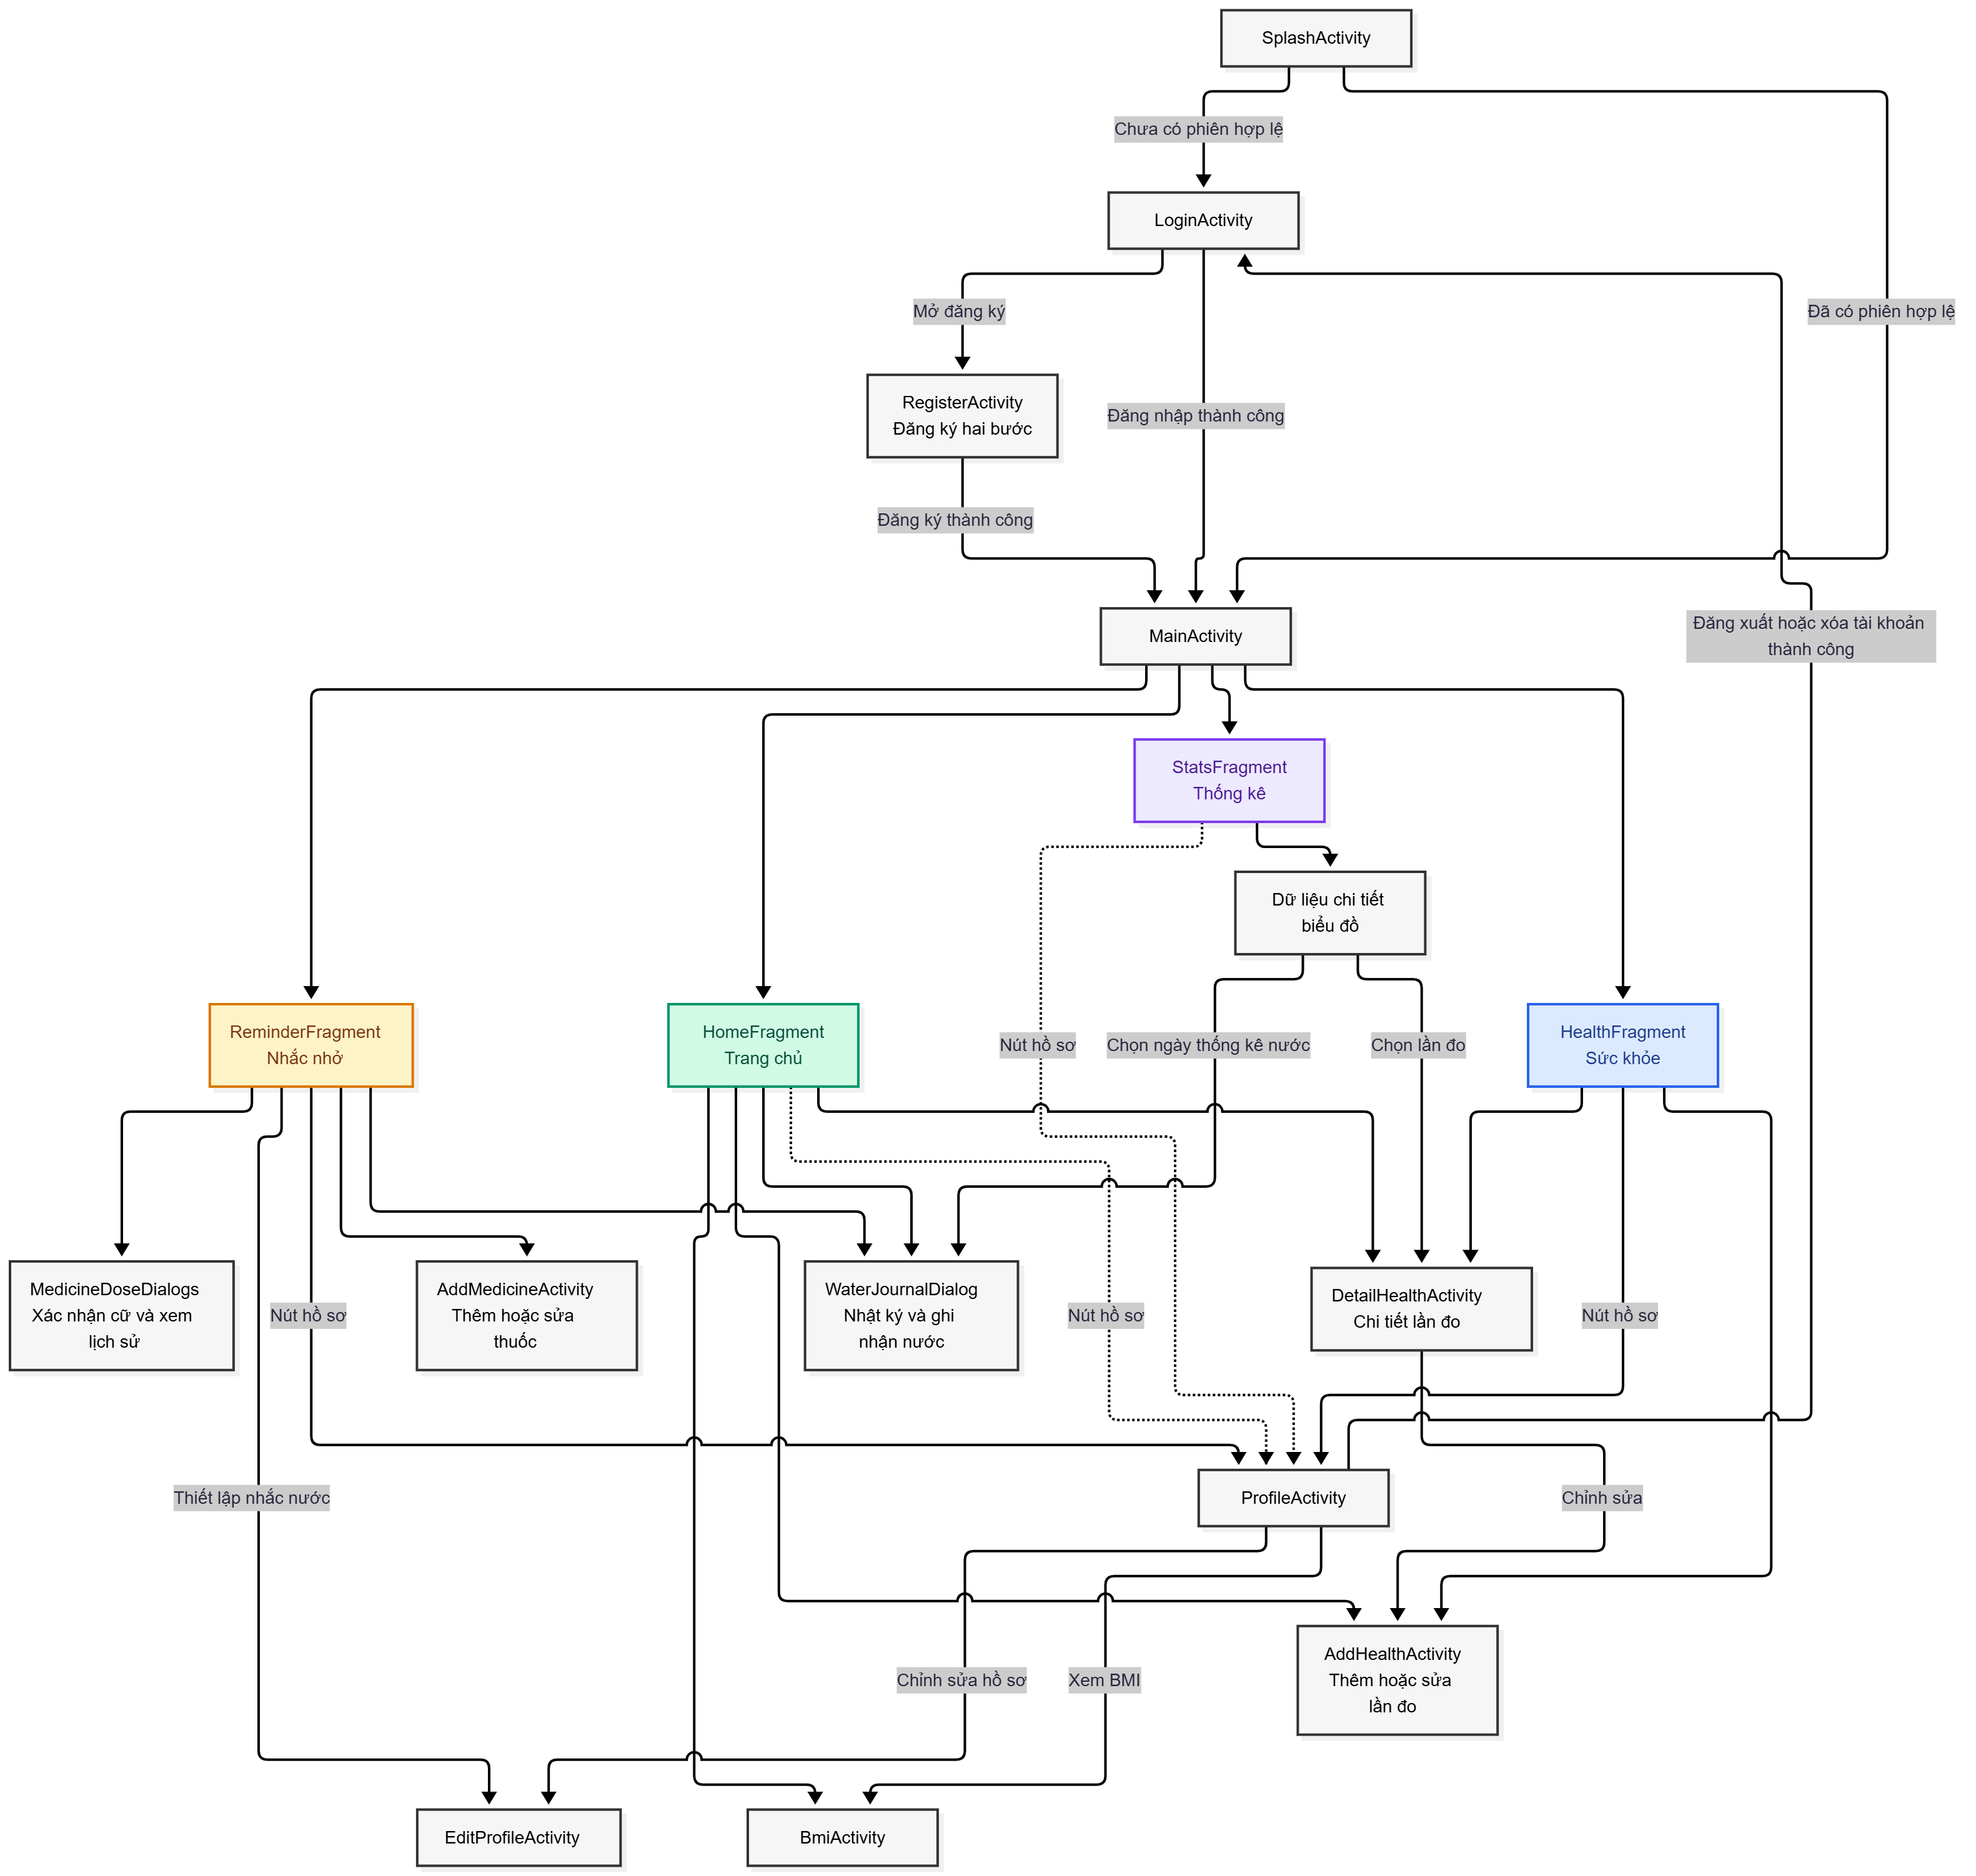
1.3 LUỒNG ĐIỀU HƯỚNG VÀ CHÚ GIẢI
Sơ đồ liên kết các màn hình chính
Cách đọc các nét
Nét liền và mũi tên
Hướng mở giao diện.
Nhãn nêu thao tác hoặc
điều kiện chuyển màn hình.
Nét chấm
Lối mở hồ sơ từ bốn tab.
Bốn ô màu: bốn tab chính
bên trong MainActivity.
VITA / CHƯƠNG 1
12
Notes:
Nguồn nội dung: Tai_lieu/Chương/Chốt/Chuong_1.docx, toàn bộ Chương 1, bảng 1.1–1.9. Ảnh giao diện thực tế: .audit-cache/full-ui-native-shots trong dự án Vita. Sơ đồ liên kết màn hình và ERD là hình gốc trích từ tài liệu. Các bảng trên slide là bản tóm tắt để trình bày. Sơ đồ thay thế theo ảnh người dùng cung cấp. Nét chấm là lối mở hồ sơ, nét liền là hướng điều hướng. Nét uốn ở giao điểm phân biệt hai đường không nối nhau. Khi trình bày, tập trung các nhóm chức năng và đường liên kết chính. Không yêu cầu người nghe đọc từng nhãn nhỏ trong hình.

Slide 13

1.4 SƠ ĐỒ QUAN HỆ VÀ CÁCH ĐỌC
Quan hệ giữa năm bảng SQLite
Các quan hệ chính
Một người dùng có thể có nhiều lần đo sức khỏe, thuốc và nhật ký nước.
Một thuốc có thể có nhiều nhật ký xác nhận cữ uống.
Mỗi bản ghi sức khỏe, thuốc hoặc nhật ký nước thuộc một người dùng. Mỗi nhật ký cữ uống thuộc một thuốc.
VITA / CHƯƠNG 1
13
Notes:
Nguồn nội dung: Tai_lieu/Chương/Chốt/Chuong_1.docx, toàn bộ Chương 1, bảng 1.1–1.9. Ảnh giao diện thực tế: .audit-cache/full-ui-native-shots trong dự án Vita. Sơ đồ liên kết màn hình và ERD là hình gốc trích từ tài liệu. Các bảng trên slide là bản tóm tắt để trình bày. Ký hiệu Crow’s Foot: hai vạch biểu thị đúng một, vòng tròn kết hợp chân quạ biểu thị 0 đến nhiều. Khóa ngoại trên hàng con tham chiếu khóa chính của hàng cha. Khi trình bày, tập trung các nhóm chức năng và đường liên kết chính. Không yêu cầu người nghe đọc từng nhãn nhỏ trong hình.

Slide 14
1.4 BẢNG NGƯỜI DÙNG
users: tài khoản, hồ sơ và thiết lập
Trường dữ liệu | Kiểu / ràng buộc | Ý nghĩa
id, username | PK / UNIQUE, NOT NULL | Mã tài khoản, tên đăng nhập duy nhất
password_hash, salt | TEXT, NOT NULL | Mật khẩu dẫn xuất PBKDF2 và salt
fullname, birth_year, gender | TEXT / INTEGER / TEXT | Họ tên, năm sinh, giới tính
height_cm, base_weight_kg | REAL | Chiều cao (cm), cân nặng cơ sở (kg)
bmi_standard, water_goal_ml | TEXT / INTEGER | Bộ ngưỡng BMI, mục tiêu nước (ml)
water_start, water_end, water_times | TEXT | Khung giờ và các giờ nhắc nước
water_amount | INTEGER | Lượng thêm nhanh (ml)
Phiên lưu riêng trong SharedPreferences. PBKDF2 không mã hóa toàn bộ tệp SQLite.
VITA / CHƯƠNG 1
14
Notes:
Nguồn nội dung: Tai_lieu/Chương/Chốt/Chuong_1.docx, toàn bộ Chương 1, bảng 1.1–1.9. Ảnh giao diện thực tế: .audit-cache/full-ui-native-shots trong dự án Vita. Sơ đồ liên kết màn hình và ERD là hình gốc trích từ tài liệu. Các bảng trên slide là bản tóm tắt để trình bày.

Slide 15
1.4 BẢNG SỨC KHỎE
health_records: dữ liệu mỗi lần đo
Trường dữ liệu | Kiểu / ràng buộc | Ý nghĩa
id, user_id | INTEGER, PK / FK | Bản ghi và chủ sở hữu
date, measured_time | TEXT | Ngày yyyy-MM-dd, giờ HH:mm
meal_context, note | TEXT | Bối cảnh đường huyết và ghi chú
weight_kg, blood_sugar | REAL, cho phép NULL | Cân nặng (kg), đường huyết (mg/dL)
systolic, diastolic | INTEGER, cho phép NULL | Huyết áp tâm thu / tâm trương (mmHg)
heart_rate | INTEGER, cho phép NULL | Nhịp tim (nhịp/phút)
Một ngày có nhiều lần đo. Chỉ số chưa nhập dùng NULL. Biểu mẫu yêu cầu huyết áp đủ cặp.
VITA / CHƯƠNG 1
15
Notes:
Nguồn nội dung: Tai_lieu/Chương/Chốt/Chuong_1.docx, toàn bộ Chương 1, bảng 1.1–1.9. Ảnh giao diện thực tế: .audit-cache/full-ui-native-shots trong dự án Vita. Sơ đồ liên kết màn hình và ERD là hình gốc trích từ tài liệu. Các bảng trên slide là bản tóm tắt để trình bày.

Slide 16
1.4 CẤU TRÚC BẢNG MEDICINES
medicines: thông tin thuốc và lịch uống
Trường dữ liệu | Kiểu / ràng buộc | Ý nghĩa
id, user_id | INTEGER, PK / FK | Mã thuốc và tài khoản sở hữu
name | TEXT, NOT NULL | Tên thuốc
dosage | TEXT | Liều lượng hoặc hướng dẫn
time | TEXT, NOT NULL | Một hoặc nhiều giờ HH:mm, cách bằng dấu phẩy
days_mask | INTEGER, mặc định 127 | Mặt nạ 7 bit, 127 tương ứng cả tuần
is_active | INTEGER, mặc định 1 | 1: bật lịch nhắc, 0: tắt lịch nhắc
Nhiều giờ uống vẫn thuộc cùng một thuốc. Cữ cụ thể được phân biệt thêm ngày và giờ dự kiến.
VITA / CHƯƠNG 1
16
Notes:
Nguồn nội dung: Tai_lieu/Chương/Chốt/Chuong_1.docx, toàn bộ Chương 1, bảng 1.1–1.9. Ảnh giao diện thực tế: .audit-cache/full-ui-native-shots trong dự án Vita. Sơ đồ liên kết màn hình và ERD là hình gốc trích từ tài liệu. Các bảng trên slide là bản tóm tắt để trình bày.

Slide 17
1.4 CẤU TRÚC BẢNG MEDICINE_LOGS
medicine_logs: kết quả xác nhận từng cữ
Trường dữ liệu | Kiểu / ràng buộc | Ý nghĩa
id, medicine_id | INTEGER, PK / FK | Mã nhật ký và thuốc liên quan
date, scheduled_time | TEXT, NOT NULL | Ngày và giờ dự kiến của cữ thuốc
status | TEXT, NOT NULL | TAKEN: Đã uống, SKIPPED: Bỏ qua
logged_at | TEXT, NOT NULL | Thời điểm người dùng xác nhận
medicine_name_snapshot, dosage_snapshot | TEXT | Tên và liều lượng tại lúc ghi nhận
snapshot_inherited | INTEGER, mặc định 0 | Dấu hiệu kế thừa thông tin khi nâng cấp
Sắp tới và Chưa xác nhận được tính khi hiển thị, không lưu thành kết quả trong bảng này.
VITA / CHƯƠNG 1
17
Notes:
Nguồn nội dung: Tai_lieu/Chương/Chốt/Chuong_1.docx, toàn bộ Chương 1, bảng 1.1–1.9. Ảnh giao diện thực tế: .audit-cache/full-ui-native-shots trong dự án Vita. Sơ đồ liên kết màn hình và ERD là hình gốc trích từ tài liệu. Các bảng trên slide là bản tóm tắt để trình bày.

Slide 18
1.4 CẤU TRÚC BẢNG WATER_LOGS
water_logs: dữ liệu từng lần uống nước
Trường dữ liệu | Kiểu / ràng buộc | Ý nghĩa
id | INTEGER, PK, tự tăng | Mã lần ghi nhận
user_id | INTEGER, FK, NOT NULL | Tham chiếu users.id
date | TEXT, NOT NULL | Ngày ghi nhận, yyyy-MM-dd
amount_ml | INTEGER, NOT NULL | Lượng nước của lần uống, đơn vị ml
logged_at | TEXT, NOT NULL | Thời điểm ghi, yyyy-MM-dd HH:mm:ss
Tổng nước được tính từ nhật ký theo tài khoản và ngày. Sửa hoặc xóa một hàng sẽ cập nhật tiến độ.
VITA / CHƯƠNG 1
18
Notes:
Nguồn nội dung: Tai_lieu/Chương/Chốt/Chuong_1.docx, toàn bộ Chương 1, bảng 1.1–1.9. Ảnh giao diện thực tế: .audit-cache/full-ui-native-shots trong dự án Vita. Sơ đồ liên kết màn hình và ERD là hình gốc trích từ tài liệu. Các bảng trên slide là bản tóm tắt để trình bày.

Slide 19
1.4 TÍNH NHẤT QUÁN DỮ LIỆU
Khóa ngoại, chỉ mục và phạm vi dữ liệu
Quan hệ một nhiều
Truy vấn theo tài khoản
users có nhiều health_records, medicines và water_logs. medicines có nhiều medicine_logs.
Mỗi thao tác chỉ truy cập dữ liệu của tài khoản hiện tại. Nhật ký thuốc xác định chủ sở hữu qua medicines.
Khóa ngoại và xóa dữ liệu
Chỉ mục tra cứu
Bật khóa ngoại trong onConfigure. ON DELETE CASCADE xóa các hàng phụ thuộc khi xóa tài khoản hoặc thuốc.
Sức khỏe, nước: (user_id, date).
Cữ thuốc: (medicine_id, date, scheduled_time). Chỉ mục cữ thuốc không phải UNIQUE.
VITA / CHƯƠNG 1
19
Notes:
Nguồn nội dung: Tai_lieu/Chương/Chốt/Chuong_1.docx, toàn bộ Chương 1, bảng 1.1–1.9. Ảnh giao diện thực tế: .audit-cache/full-ui-native-shots trong dự án Vita. Sơ đồ liên kết màn hình và ERD là hình gốc trích từ tài liệu. Các bảng trên slide là bản tóm tắt để trình bày.

Slide 20
1.5 PHÂN CÔNG THỰC HIỆN
Vai trò thành viên và tổng kết
Huỳnh Trung Tín
Đinh Tấn Minh
Trưởng nhóm · Đóng góp 50%
Giao diện và trải nghiệm sử dụng.
Tích hợp danh sách, biểu đồ và BMI.
Tổng hợp, biên soạn báo cáo.
Đóng góp 50%
Cơ sở dữ liệu, nghiệp vụ và xác thực.
Lập lịch thuốc, nước và thông báo.
Chuẩn bị thuyết trình và demo.
Vita tổ chức việc ghi chép sức khỏe, thuốc và nước trên thiết bị. Dữ liệu cục bộ chưa có đồng bộ hoặc xuất sao lưu.
VITA / CHƯƠNG 1
20
Notes:
Nguồn nội dung: Tai_lieu/Chương/Chốt/Chuong_1.docx, toàn bộ Chương 1, bảng 1.1–1.9. Ảnh giao diện thực tế: .audit-cache/full-ui-native-shots trong dự án Vita. Sơ đồ liên kết màn hình và ERD là hình gốc trích từ tài liệu. Các bảng trên slide là bản tóm tắt để trình bày.

